Slide 1





Slide 2

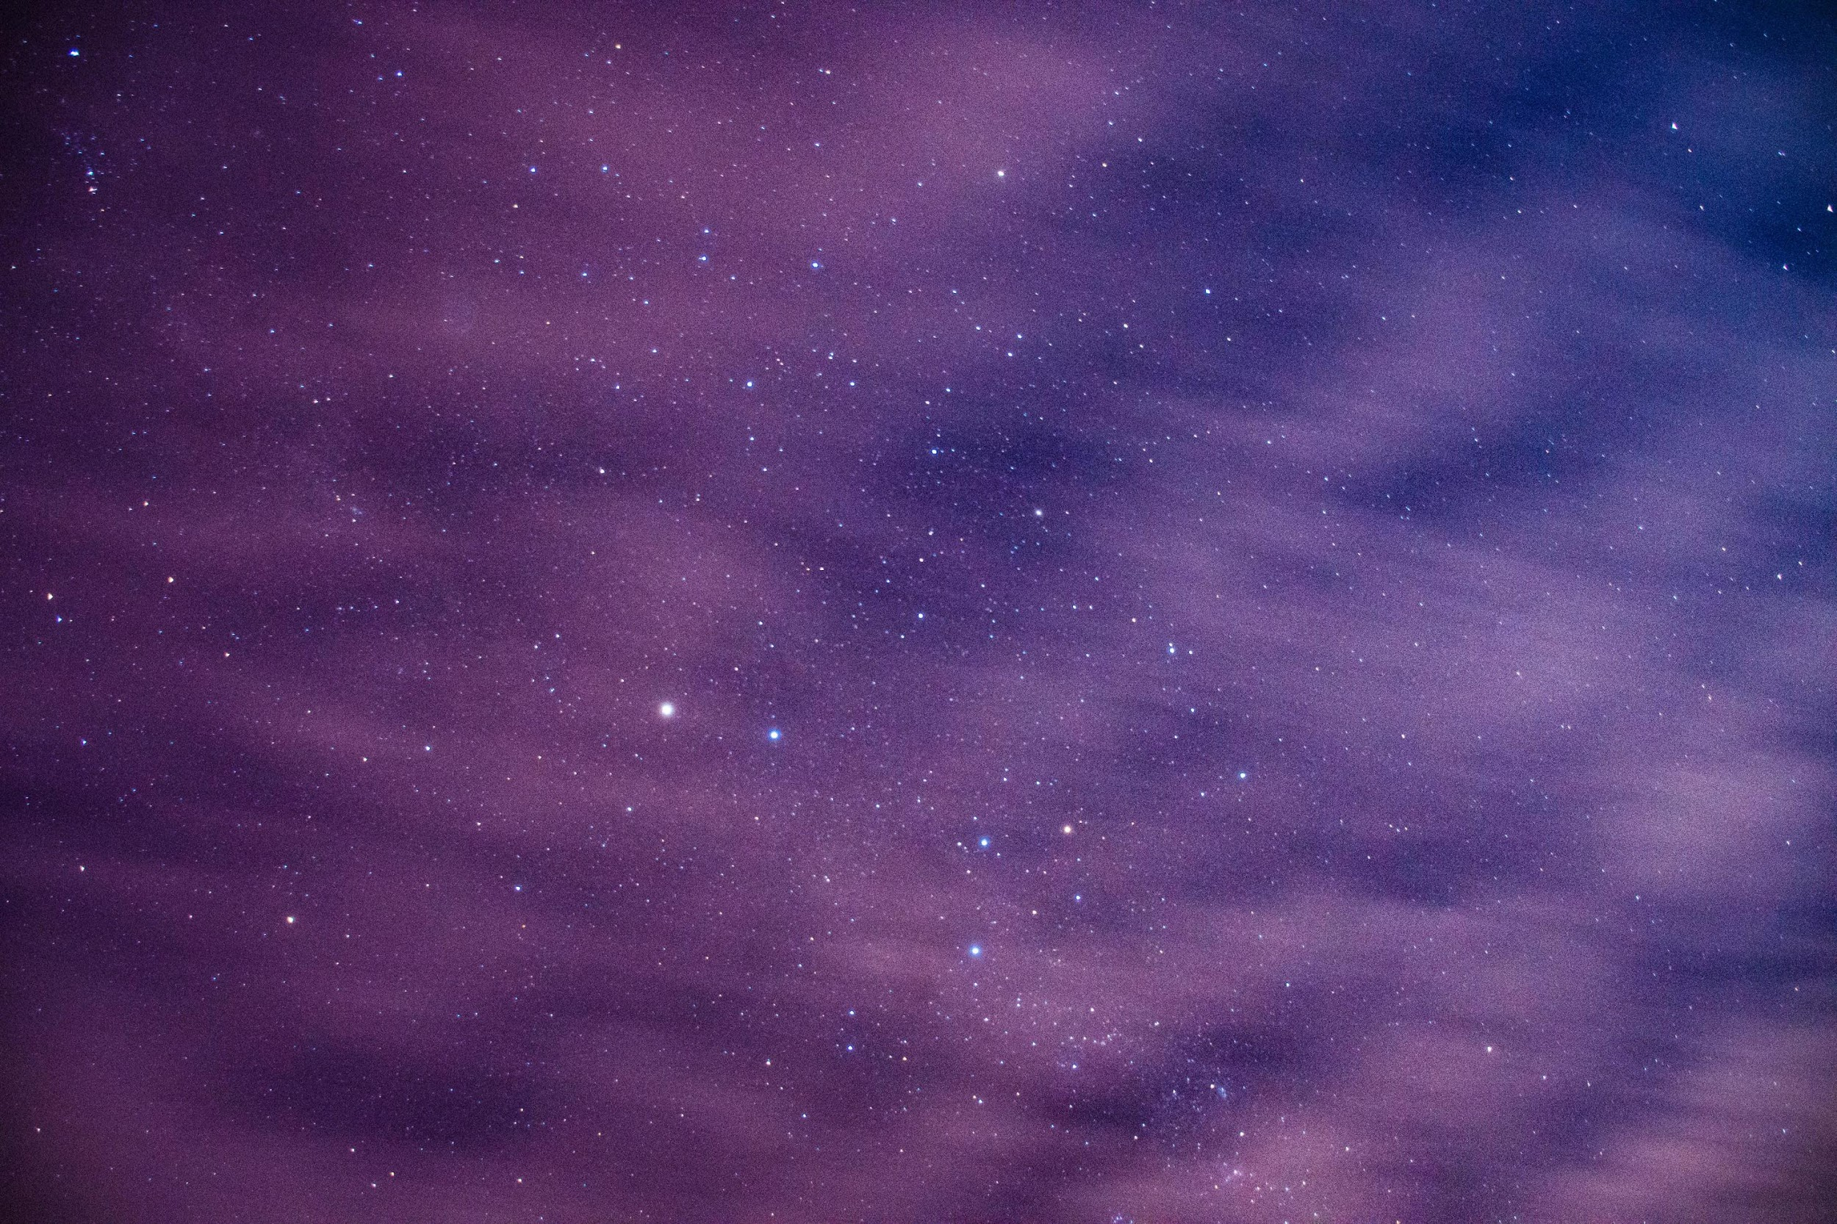


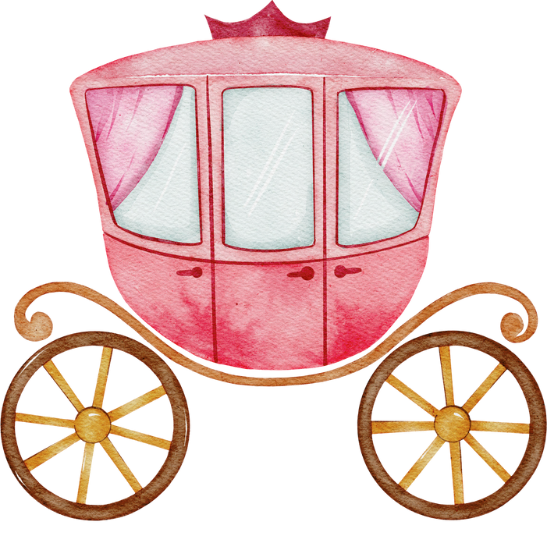
- Tìm đọc văn bản thông tin về vật thể hoặc hiện tượng trong thế giới tự nhiên (núi, hang động, gió, mưa, ....)
- Biết trao đổi, chia sẻ với bạn hoặc người thân về thông tin đã đọc.
- Có mong muốn được trải nghiệm và khám phá thể giới xung quanh. Rèn luyện thói quen đọc sách và biết quan sát, chú ý đến hiện tượng tự nhiên quanh mình

Slide 3
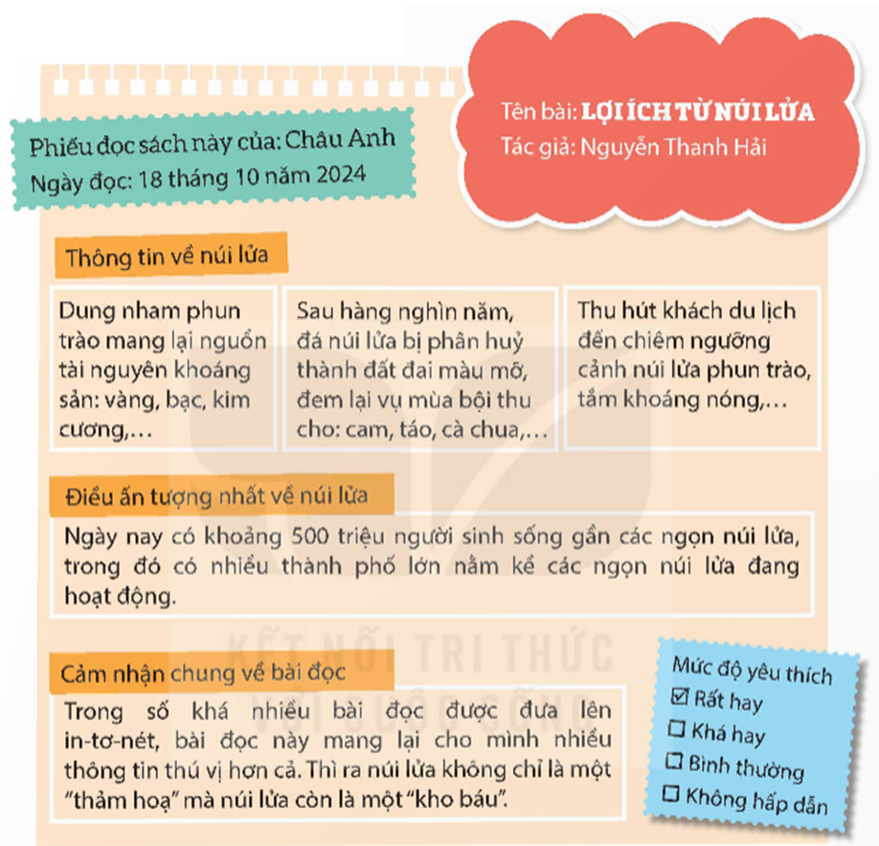
Đọc phiếu đọc sách dưới đây:
Bạn Châu Anh ghi chép những gì vào phiếu đọc sách?
Ví dụ: Tên bài đọc “ Lợi ích từ núi lửa”; Những thông tin nổi bật về núi lửa; điều ấn tượng nhất về núi lửa:
Ngày nay có khoảng 500 triệu người dân sinh sống gần các ngọn lúi lửa, trong đó có nhiều thành phố lớn nằm kề các ngọn núi lửa đang hoạt động; Cảm nhận chung về bài viết: Có nhiều thông tin thú vị. Núi lửa không chỉ là thảm hoạ mà còn là một kho báu...)

Slide 4
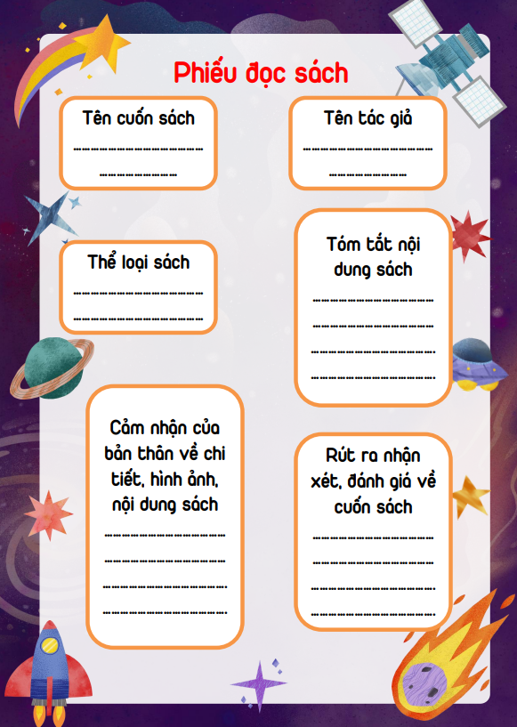
Viết phiếu đọc sách

Slide 5



